Slide 1
꿈과 현실을 IT다
AI_응용프로그래밍
㈜에이블 이영진 대표

Slide 2
Chapter
1
텐서플로우
아이스크림 예측
2

Slide 3

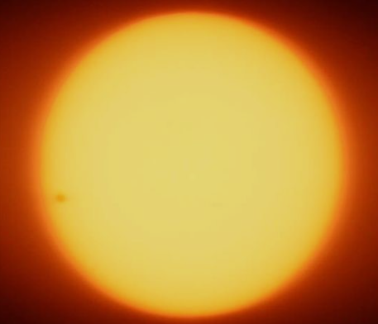
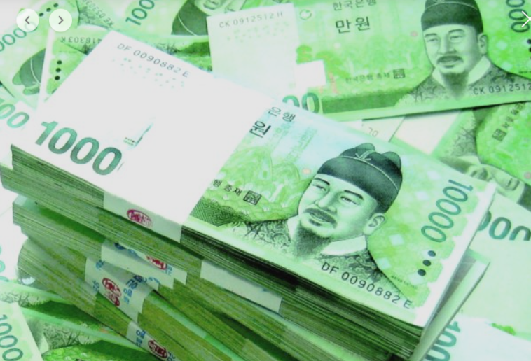
Ⅰ
텐서플로우 아이스크림 예측
텐서플로우
선형 회귀 예제 실제 적용

Slide 4
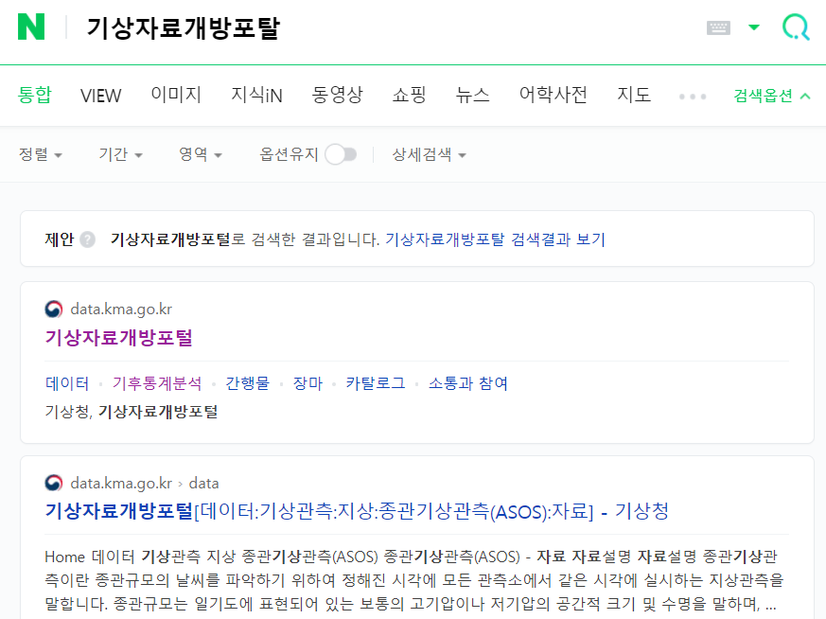
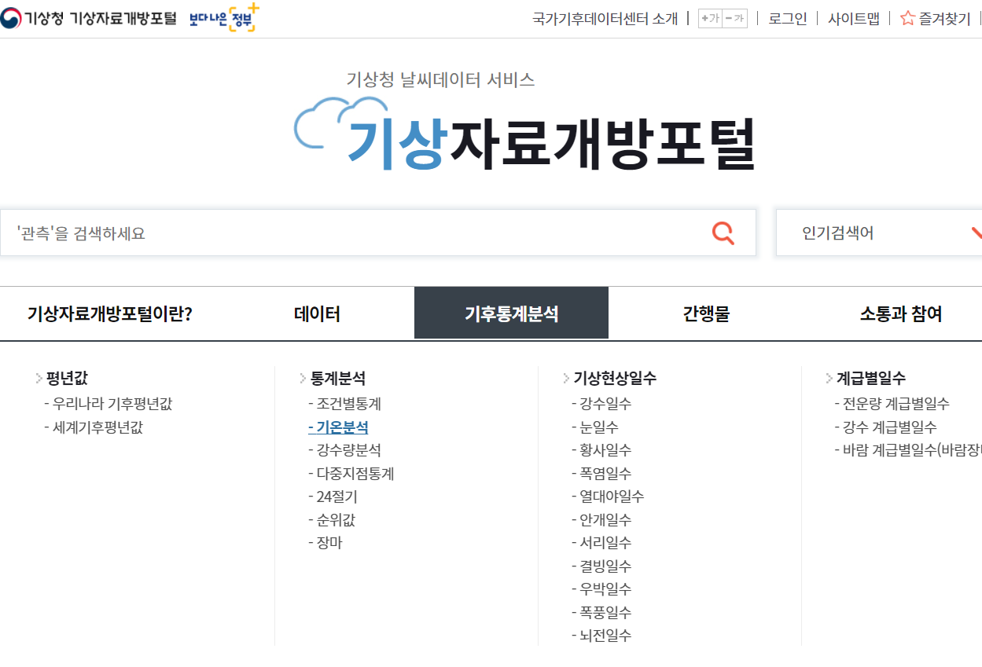
Ⅰ
텐서플로우 아이스크림 예측
텐서플로우
기상청 데이터
네이버 : 기상자료 개방포털 -> 기후 분석 선택

Slide 5
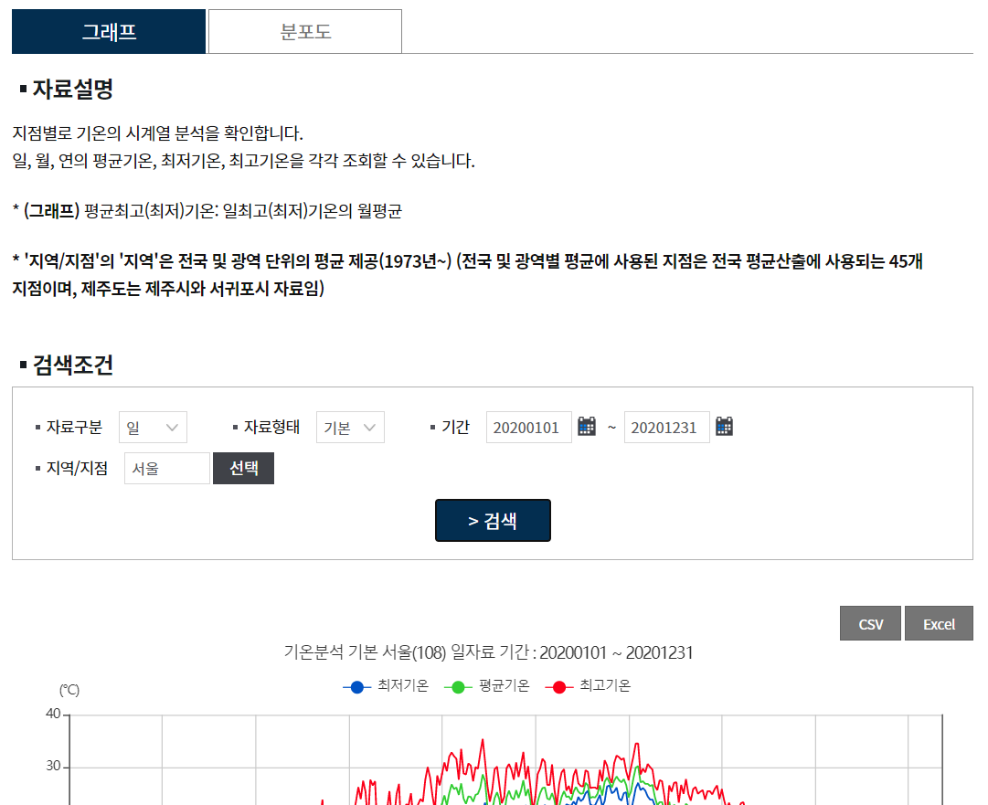
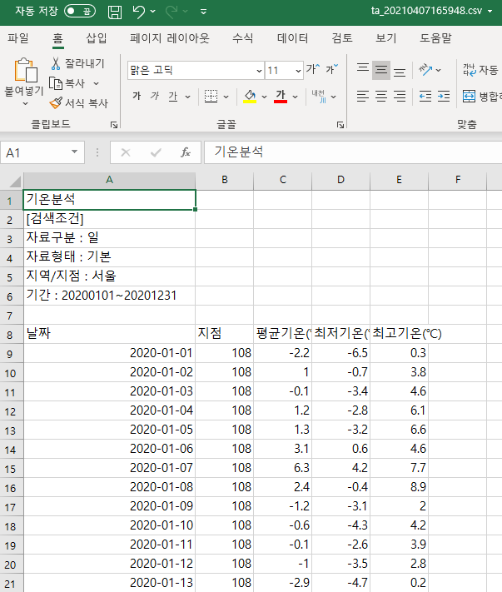
Ⅰ
텐서플로우 아이스크림 예측
텐서플로우

Slide 6
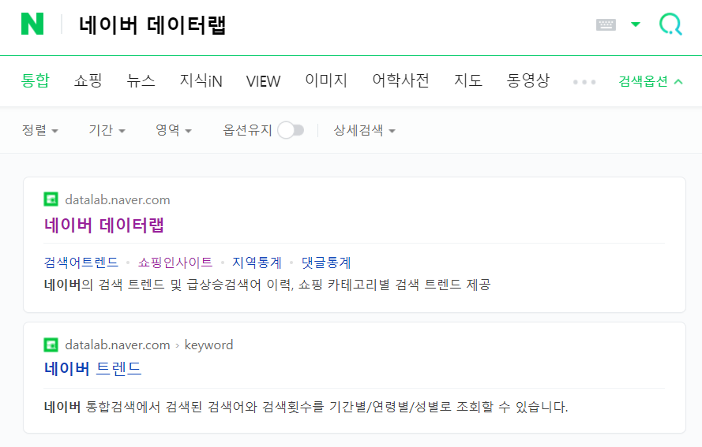
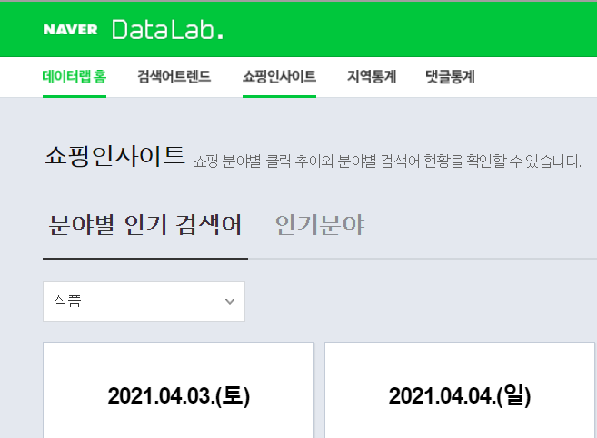
Ⅰ
텐서플로우 아이스크림 예측
텐서플로우
네이버 데이터랩 접속 -> 쇼핑인사이트 접속

Slide 7
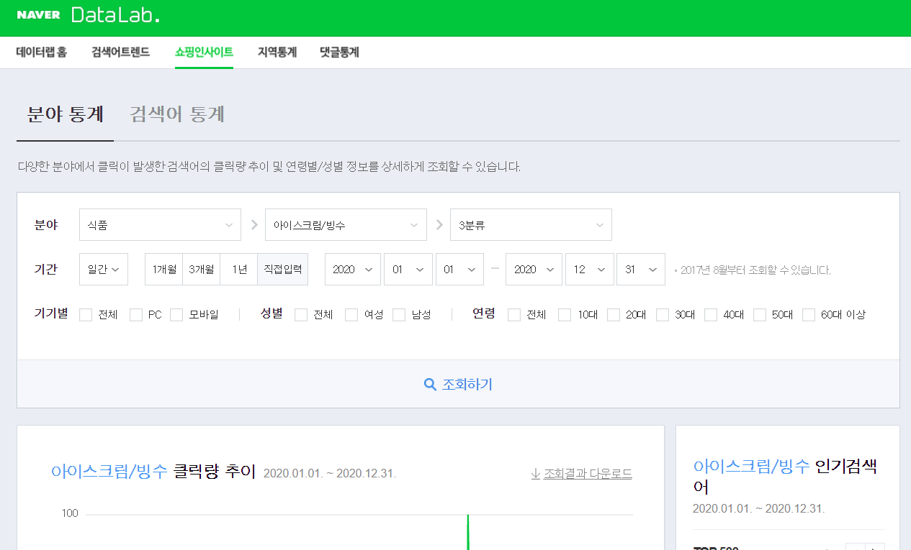
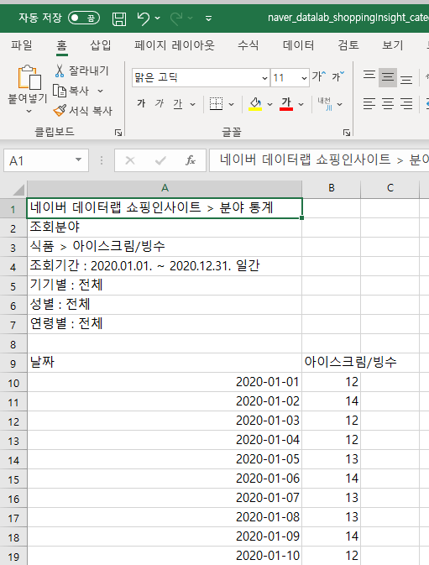
Ⅰ
텐서플로우 아이스크림 예측
텐서플로우
식품 -> 아이스크림/빙수 -> 조회 날짜 기온과 일치 조회결과 다운로드

Slide 8
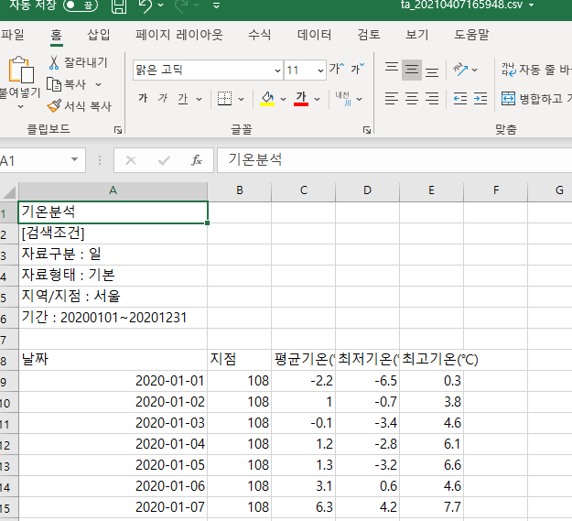
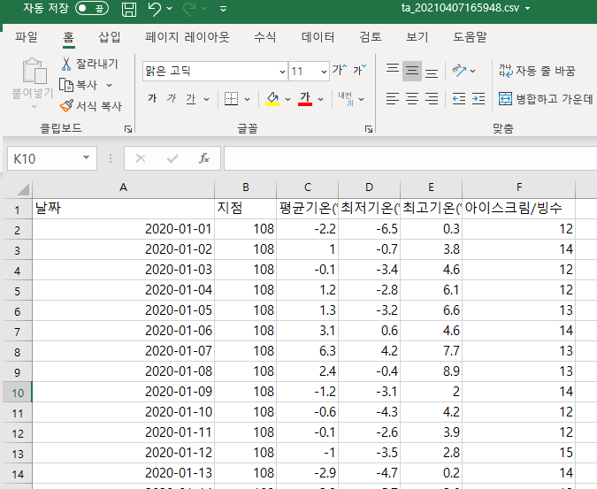
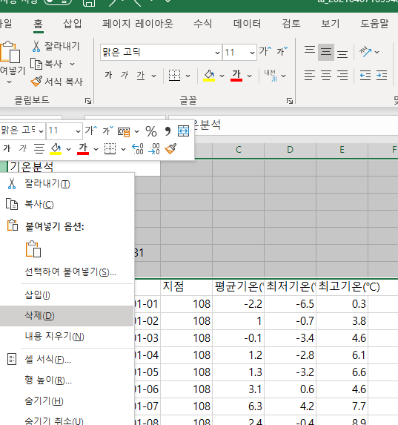
Ⅰ
텐서플로우 아이스크림 예측
텐서플로우
기후와 아이스크림 데이터 결합

Slide 9
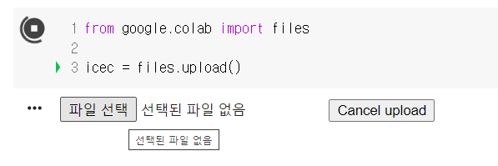
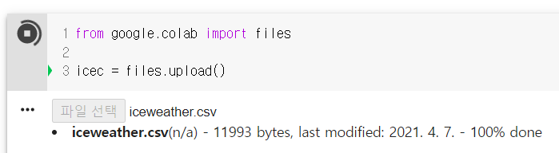
Ⅰ
텐서플로우 아이스크림 예측
텐서플로우

Slide 10
Ⅰ
텐서플로우 아이스크림 예측
텐서플로우

Slide 11
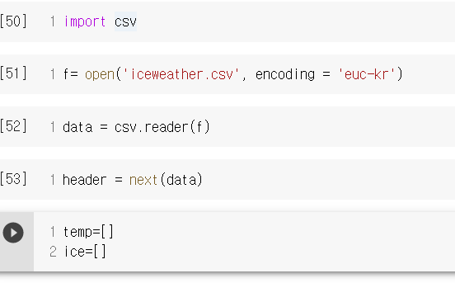
Ⅰ
텐서플로우 아이스크림 예측
텐서플로우

Slide 12
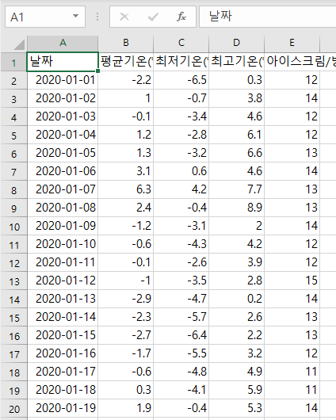
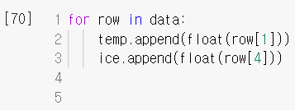
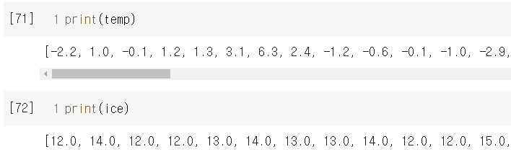
Ⅰ
텐서플로우 아이스크림 예측
텐서플로우

Slide 13
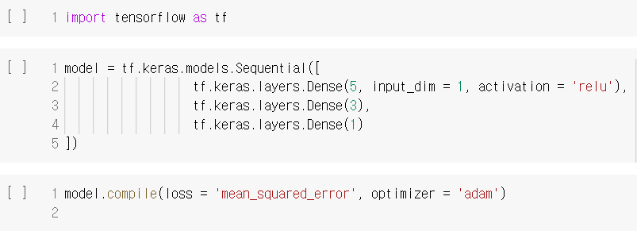
Ⅰ
텐서플로우 아이스크림 예측
텐서플로우

Slide 14
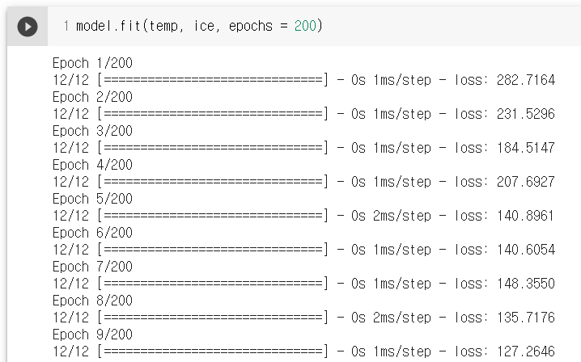
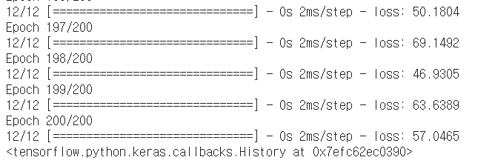
Ⅰ
텐서플로우 아이스크림 예측
텐서플로우

Slide 15
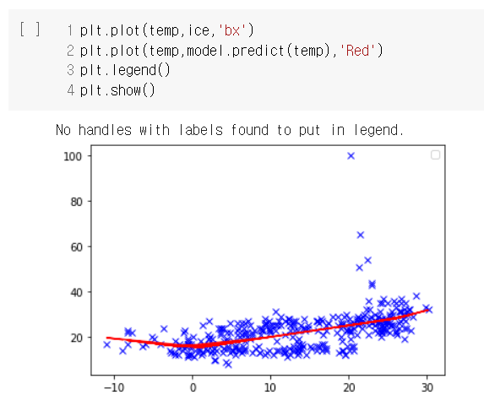
Ⅰ
텐서플로우 아이스크림 예측
텐서플로우

Slide 16
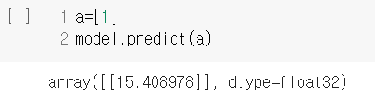
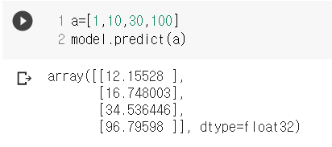
Ⅰ
텐서플로우 아이스크림 예측
텐서플로우

